Slide 1
第三周 日常練習
台科大教育學程數位學伴

Slide 2
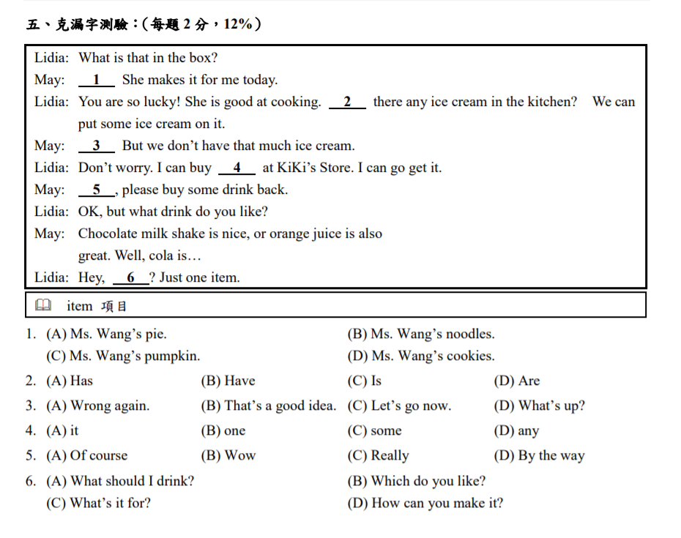
克漏字練習
(A)
(C)
(B)
(C)
(D)
(B)

Slide 3
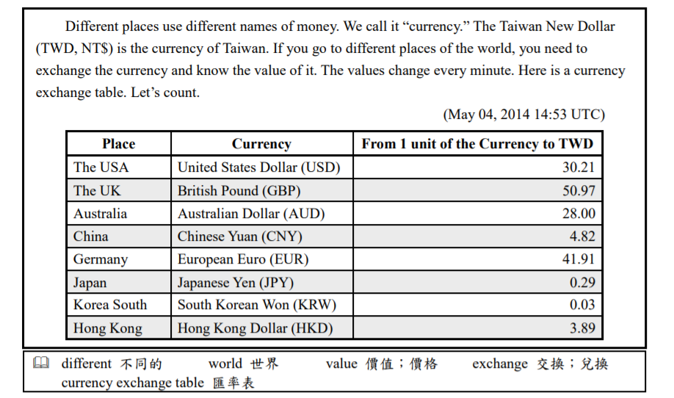
文章練習

Slide 4
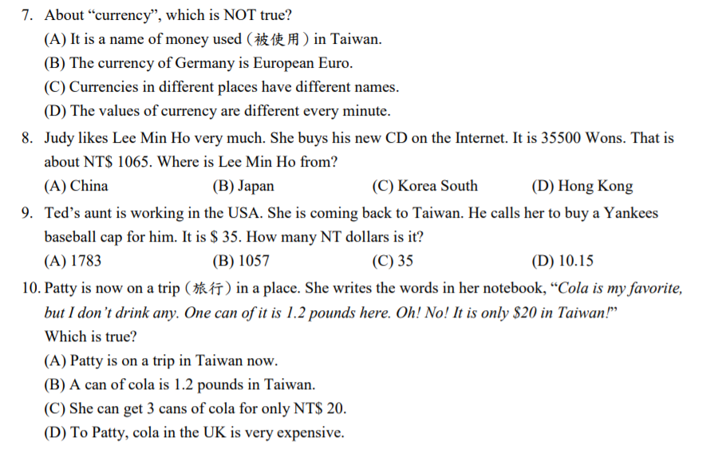
(A)
(C)
(B)
(D)

Slide 5
英文聽力練習短片
https://www.youtube.com/watch?v=_KYLsVql9nA

Slide 6
趣味文章閱讀
We humans spend about one-third of our lives asleep. This may sound like a lot of time, but it is not wasted.
Sleep helps us stay healthy, and it also helps our brains remember. Our brains need good sleep to remember what we do and learn during the other two-thirds of our lives when we are awake.
Wasted 被浪費, 濫用, 未充分利用, 耗費

Slide 7
Besides keeping us healthy, some new research shows that a good night’s sleep helps make us more intelligent.
Scientist Chiara Cirelli told VOA that sleep is when the human brain mixes information it has learned while awake into its general collection of knowledge.
However, the brain forgets unimportant details. This forgetting is important. It makes space for new learning and new memories.
General 全體的，總的，普遍的

Slide 8
The research findings are the result of more than ten years of work at the University of Wisconsin – Madison.
The Mayo Clinic is a respected research hospital in Rochester, Minnesota. It gives these six suggestions for getting a good night’s sleep:
1. Stay on schedule.
2. Don’t go to bed hungry or stuffed. And avoid caffeine, nicotine and alcohol before bed.
Clinic 診所；門診部
Schedule 時間表, 行程表, 計畫表, 日程安排表, 課程表, 日程表, 進度, 表, 清單
Stuffed 塞滿的, 填充的
Avoid 避開, 躲開, 避免, 防止, 迴避, 躲避, 遠離

Slide 9
3. Create a calm, restful sleep environment. Make your room as cool, quiet and dark as possible.
4. Limit daytime naps.
5. Exercise during the day.
6. Manage your worries. Try to calm any worries or concerns you might have before going to bed.
Calm 冷靜的, 鎮靜的, 平靜的, 安靜的, 風平浪靜的, 冷靜, 沉著, 平靜, 沉著的, 無風（浪）的, 安寧
Nap 小憩
Concern 關心的事, 重要的事, 關係, 擔憂, 關心, 利害關係, 憂心, 擔心

Slide 10
公民練習題
悅心深深迷戀著住在隔壁的帥氣阿文，但阿文總是不理不睬，於是她刻意在自家房子頂樓加建高數十公尺的圍牆，主要就是要遮住阿文家的日照。請問：悅心的行為違反下列何種法律原則？
(Ａ)契約自由原則 (Ｂ)權利濫用禁止原則 (Ｃ)侵害權利原則 (Ｄ)誠實信用原則。
下列哪一種行為要負行政責任？
(Ａ)子睿偷偷把家裡的十克拉大鑽戒送給瀞葳作為生日禮物
(Ｂ)宥蓁在家舉辦派對，音樂聲太吵，鄰居報警取締
(Ｃ)智賢失手打傷玫蓁
(Ｄ)星羽向法院聲請拋棄繼承。
(Ｂ)
(Ｂ)

Slide 11
關於《民法》規定，下列何種行為具有法律效力？
(Ａ)剛滿 15 歲的禮衣領取學校發放獎學金
(Ｂ)剛滿 17 歲的馨誼到書店購買帥氣阿文人魚線寫真集
(Ｃ)剛滿 5 歲的宥樺到文具店買文具用品
(Ｄ)剛滿 19 歲的紫宸不顧父母反對申請信用卡。
(A)

Slide 12
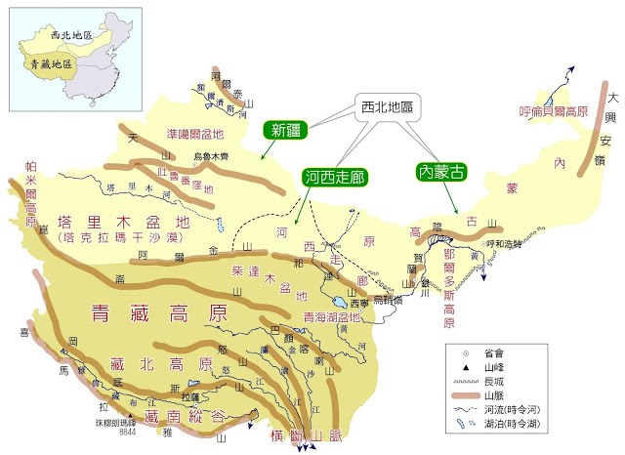
地理練習題

Slide 13
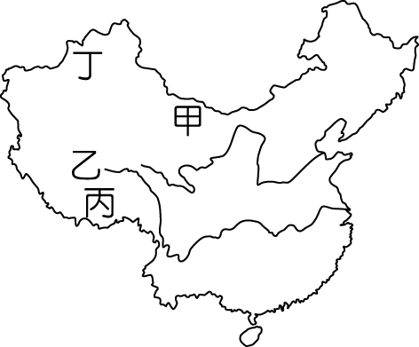
寶兒報名了「大陸尋奇--中國西部驚奇之旅考察團」，行程將會經過的四個地點如下圖所示
(Ｄ)
(Ｂ)
(Ａ)
(Ｂ)
( )寶兒耳聞某處的水果相當物美價廉，如果想要前往「瓜果之鄉」享用甜美的大西瓜，應該為圖中何處？
(Ａ)甲 (Ｂ)乙 (Ｃ)丙 (Ｄ)丁。
( )承上題，該處之所以成為「瓜果之鄉」，是因為下列哪一個條件所致？
(Ａ)降水量豐富 (Ｂ)日夜溫差大 (Ｃ)夏季季風強 (Ｄ)觀光業興盛。
( )這裡曾經發生斷層作用，形成凹陷地形，自古以來即是通往西方的交通要道，因此在石窟裡有許多佛教相關的壁畫和雕塑值得參觀。請問這裡是圖中何處？
(Ａ)甲 (Ｂ)乙 (Ｃ)丙 (Ｄ)丁。
( )經歷了這次旅行，寶兒會發現圖中四個地點有何共同點？
(Ａ)年溫差均大 (Ｂ)降雨量皆少 (Ｃ)皆位於第一級階梯 (Ｄ)皆有邊境貿易。

Slide 14
河西走廊
1. 位置
(1) 位於【黃河 】之西。
(2) 自古即為東、西往來的交通要道。
2. 自然環境
(1) 地形：介於祁連山與內蒙古高原之間的【地塹 】。
(2) 氣候：距海遙遠，屬於乾燥少雨，年、日溫差皆大的【溫帶沙漠 】氣候。
3. 產業活動
(1) 農業：祁連山夏季高山融雪，於山麓形成沖積扇，引雪水灌溉發展【綠洲 】農業。
(2) 聚落：武威、張掖、酒泉、敦煌皆是古代提供駱駝商隊休息及交易的綠洲城市。
(3) 觀光：發展出往來東、西的【絲路 】，現在以其大漠風光及歷史古蹟吸引觀光客。

Slide 15
歷史短片
https://www.youtube.com/watch?v=nJJ-Tp0RzY8

Slide 16
問問題時間// 討論一下下周要上什麼

Slide 17
THE END

